Slide 1
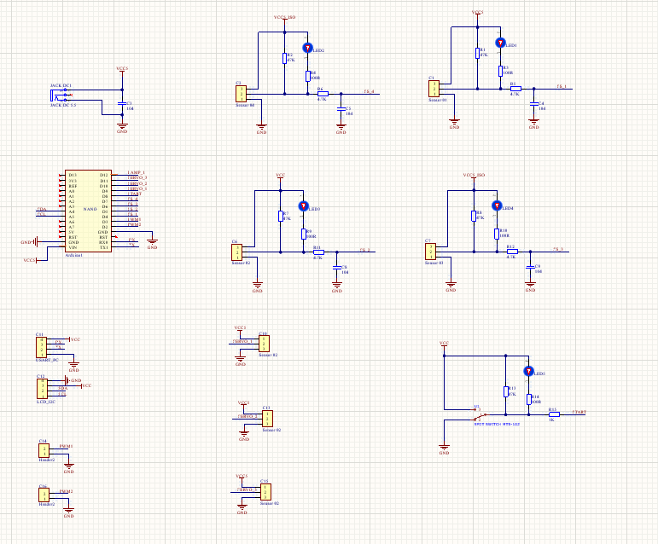
Cấp nguồn 5v
Arduino
Input
Giao tiếp máy tính
Hiển thị LCD
Điều khiển servo(output)
PWM Điều khiển băng tải
Input

